Slide 1
Camille Pissarro
1830 - 1903

Slide 2
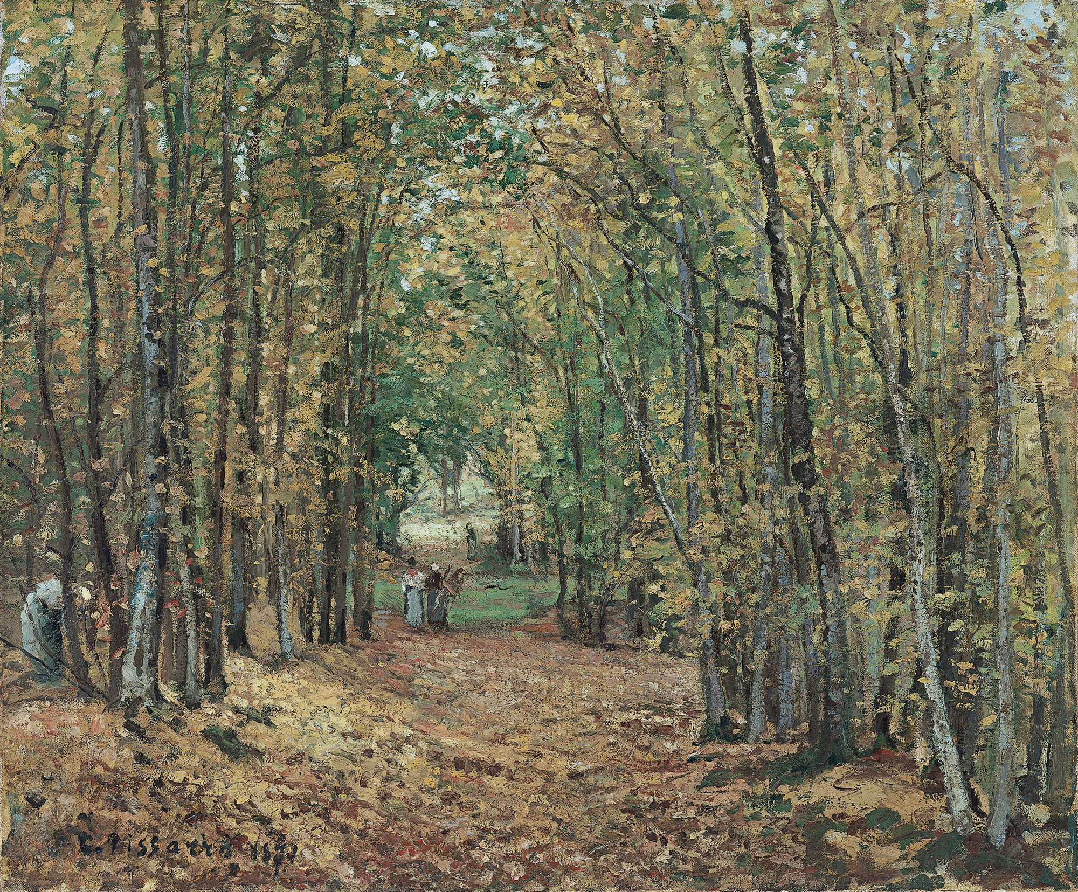
Το δάσος στο Marly, 1871, ελαιογραφία σε καμβά, 45 × 55 εκ., Museo Thyssen-Bornemisza, Μαδρίτη.

Slide 3
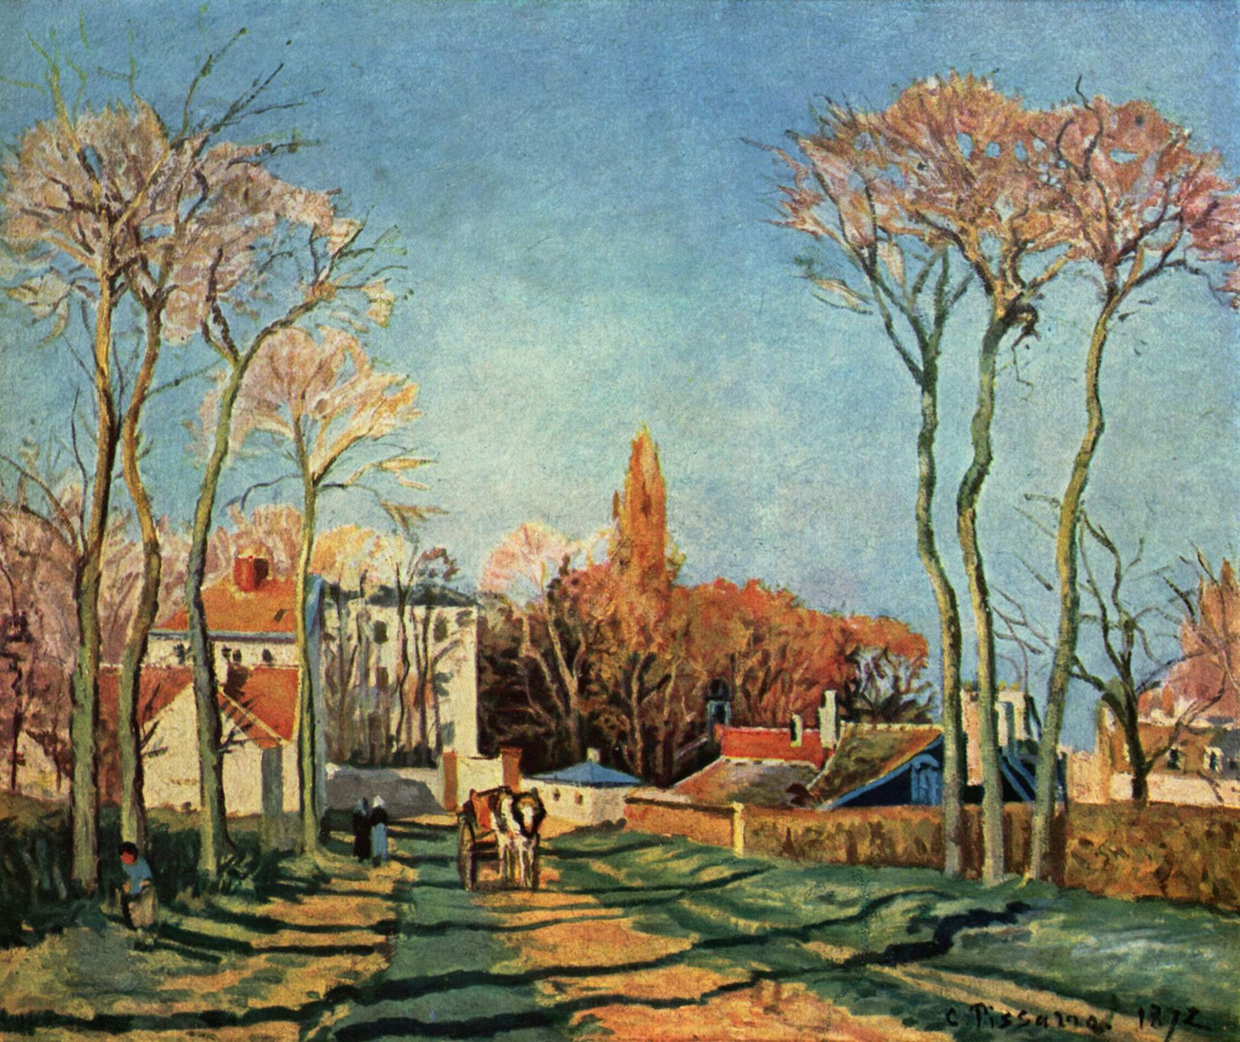
Είσοδος στο χωριό Voisins, 1872, ελαιογραφία σε καμβά, 46 × 55 εκ., Μουσείο Ορσέ, Παρίσι.

Slide 4
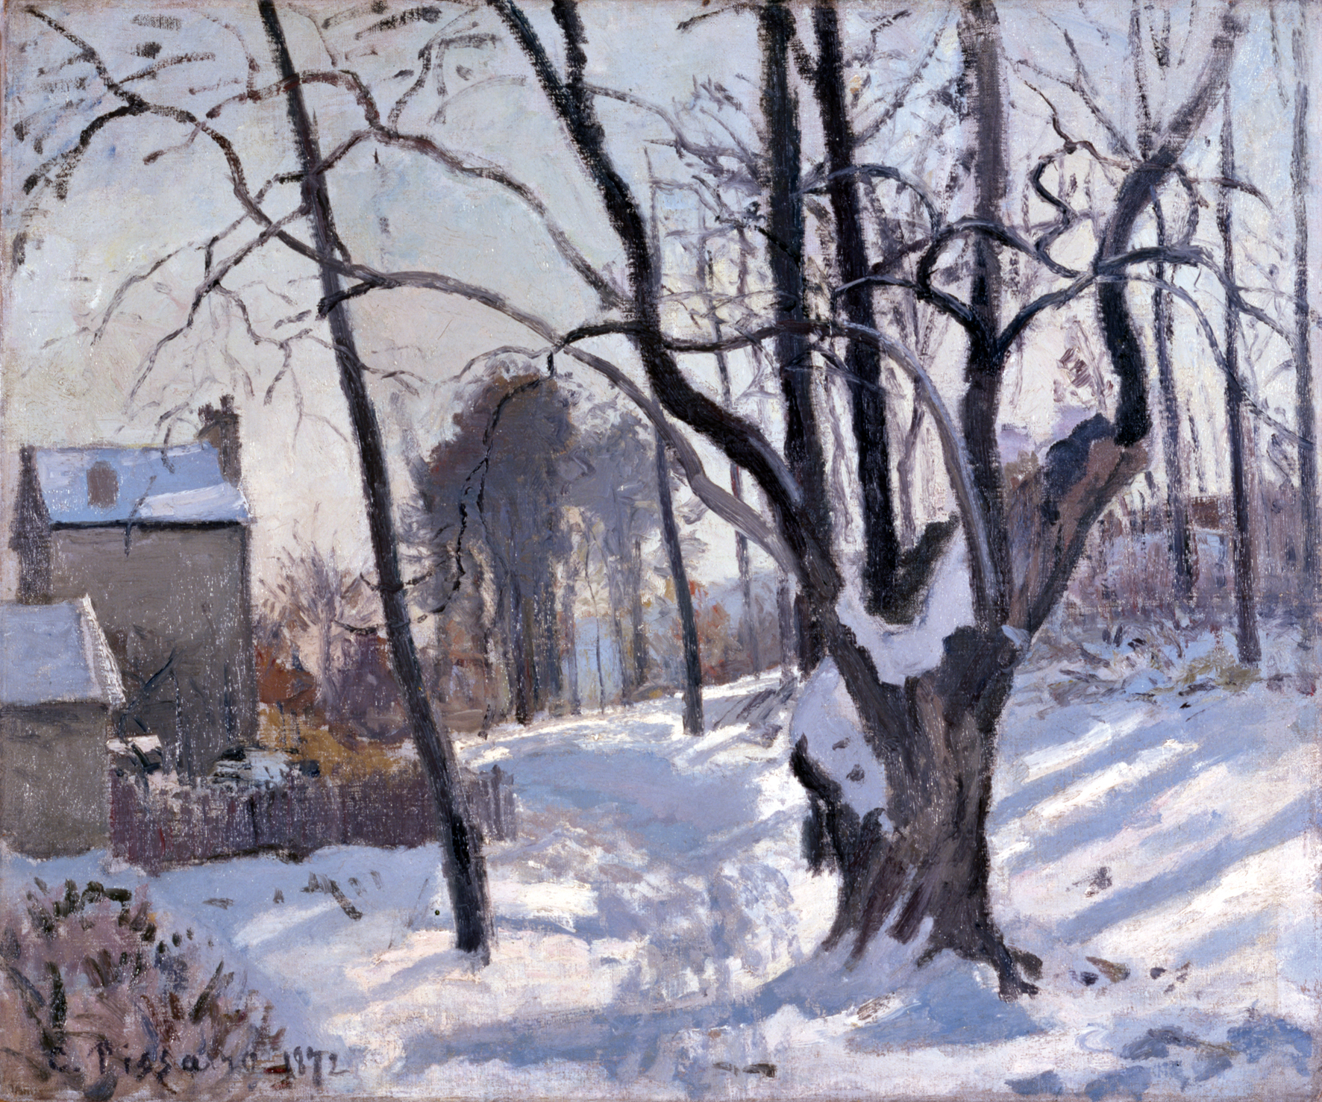
Κοίλο μονοπάτι, Louveciennes, 1872, ελαιογραφία σε καμβά, 46 × 55 εκ., Museum Folkwang, Έσσεν.

Slide 5
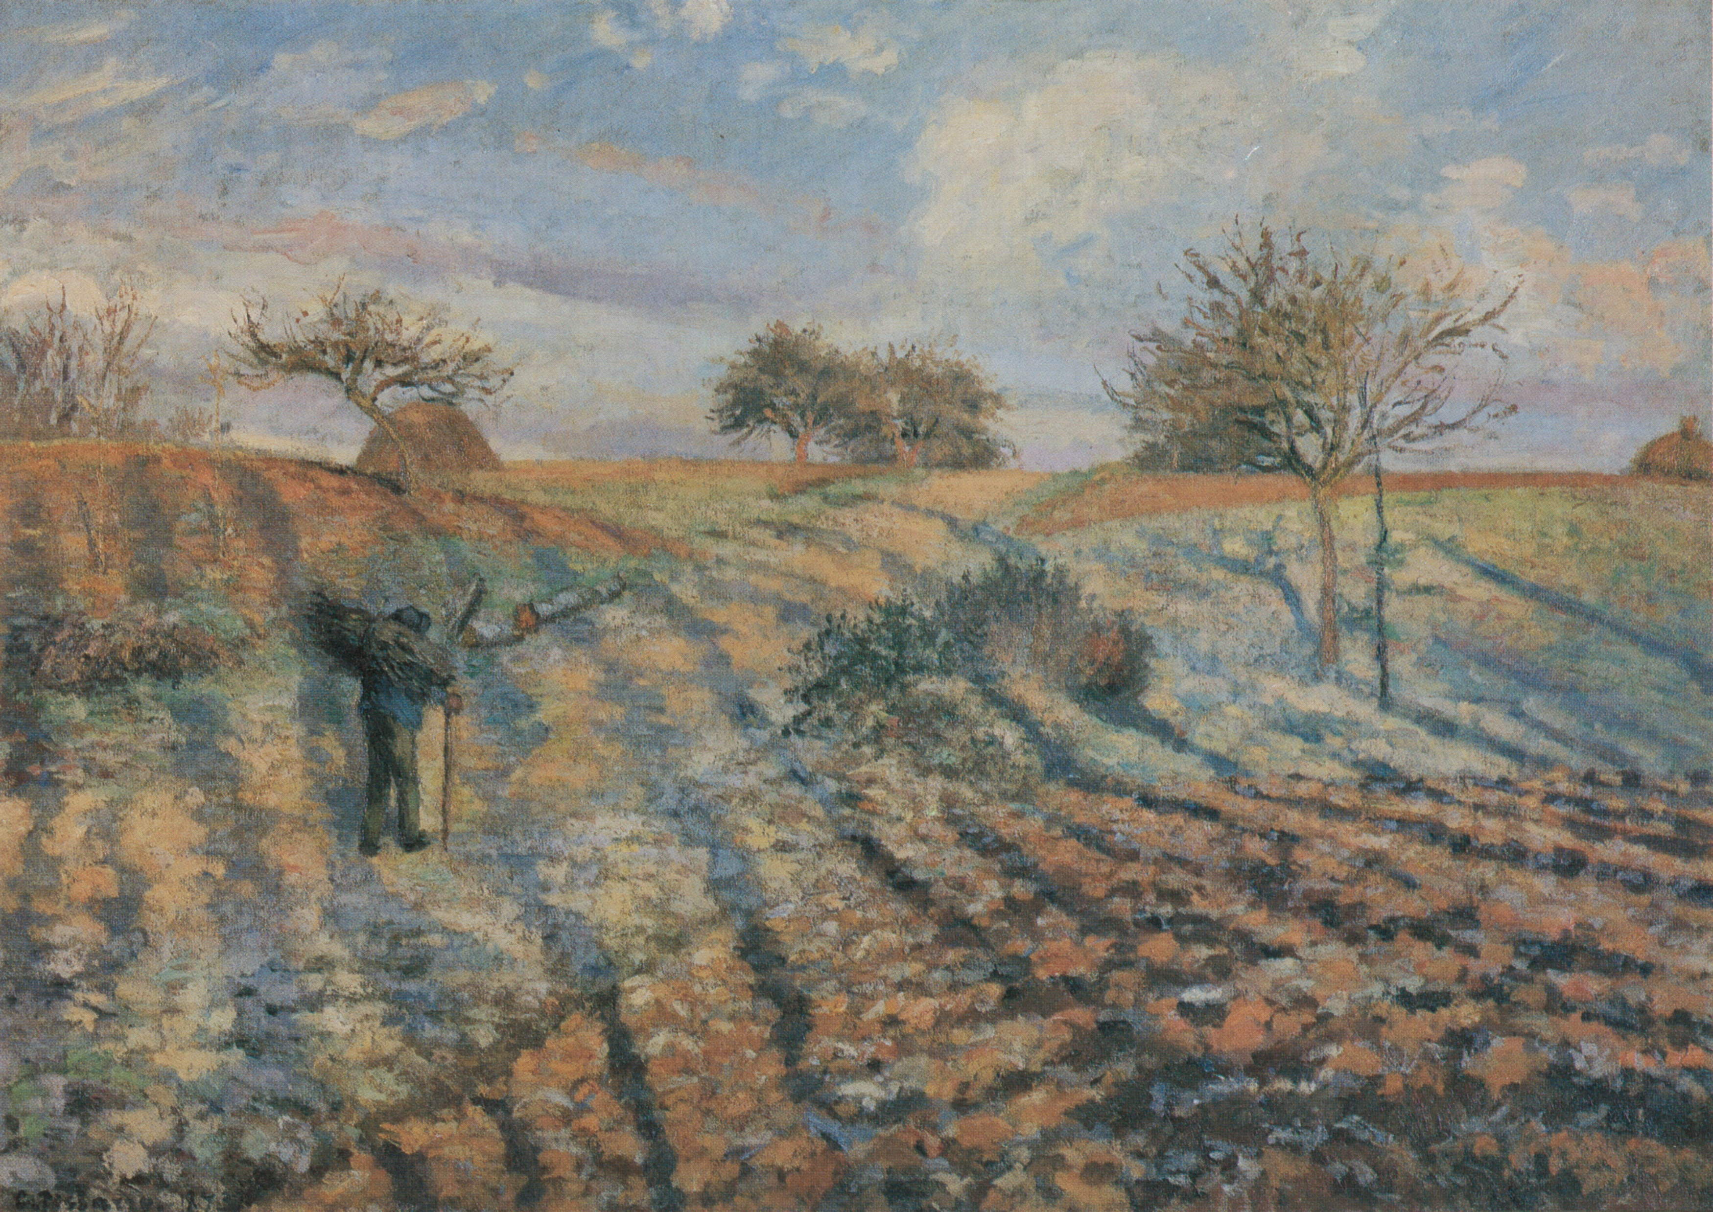
Πρωινή πάχνη, 1873, ελαιογραφία σε καμβά, 65 × 93 εκ., Μουσείο Ορσέ, Παρίσι.

Slide 6
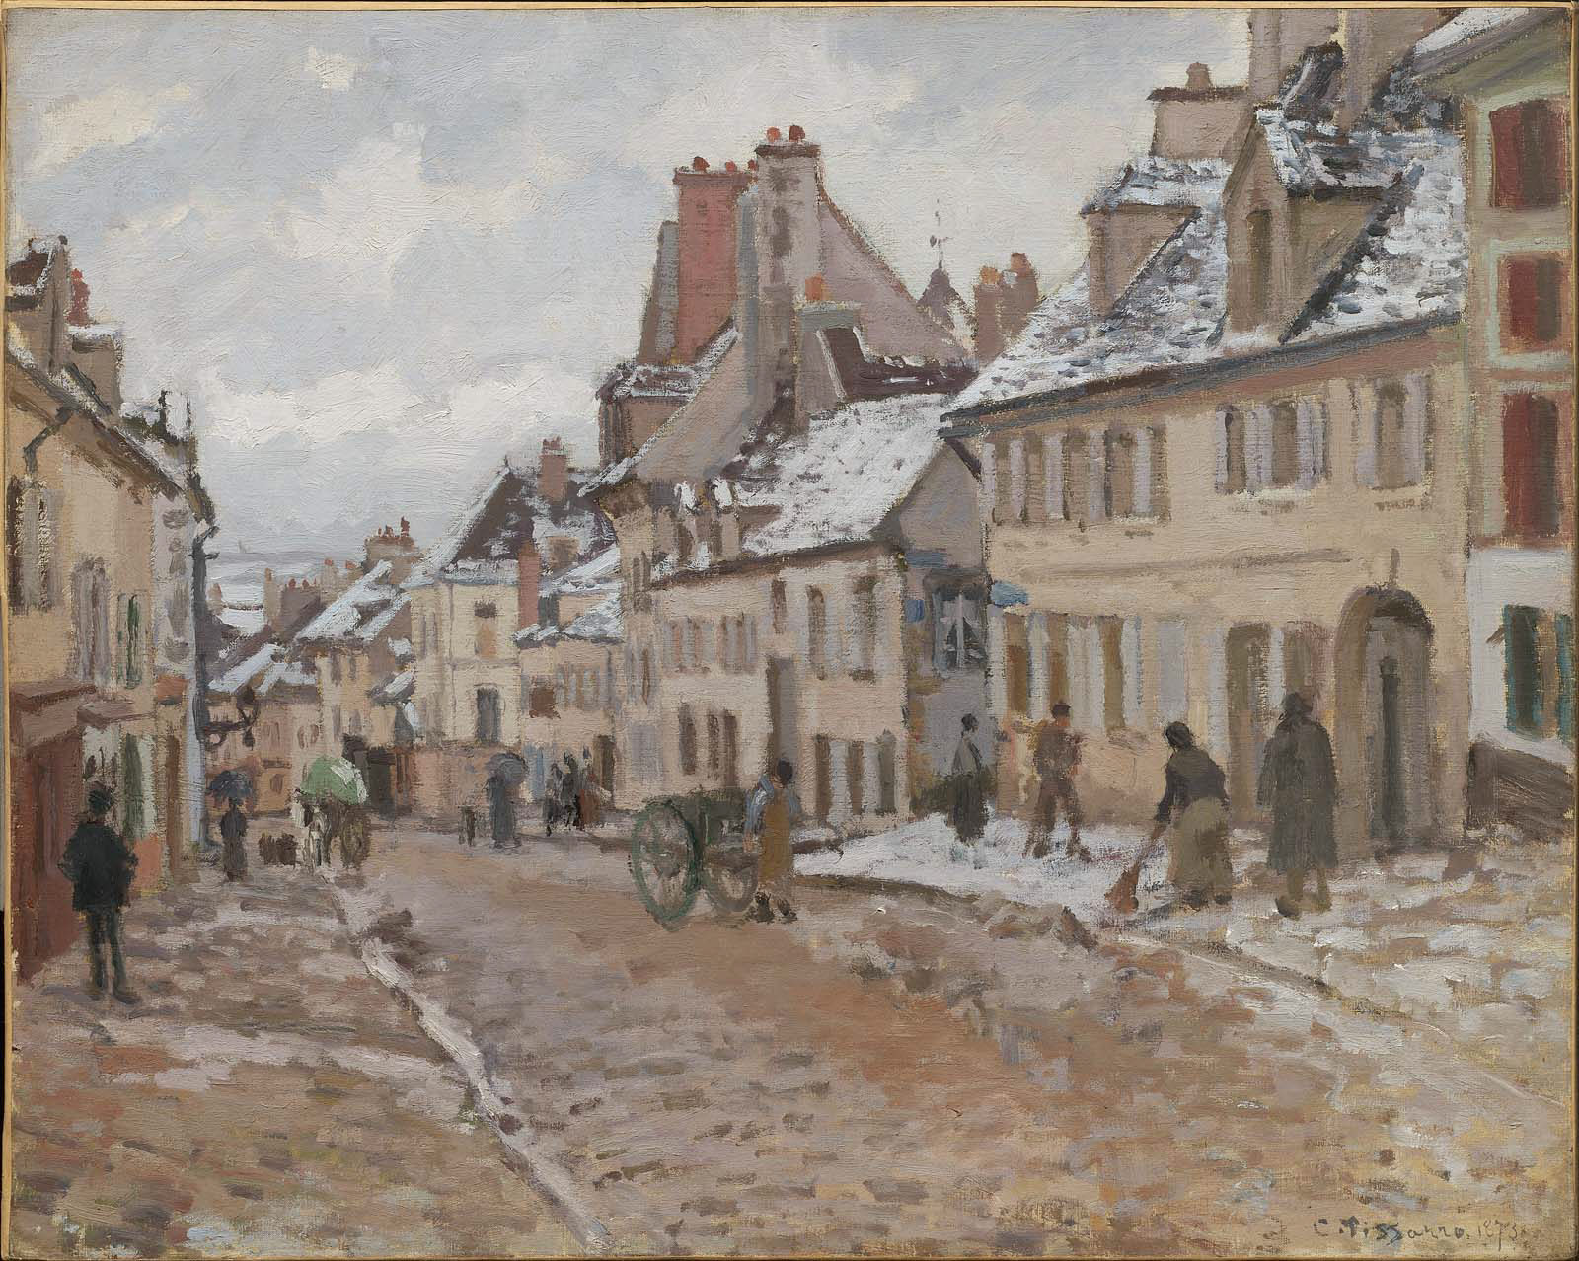
Pontoise, ο δρόμος για την Gisors τον χειμώνα, 1873, ελαιογραφία σε καμβά, 59 × 73 εκ., Μουσείο Καλών, Βοστώνη.

Slide 7
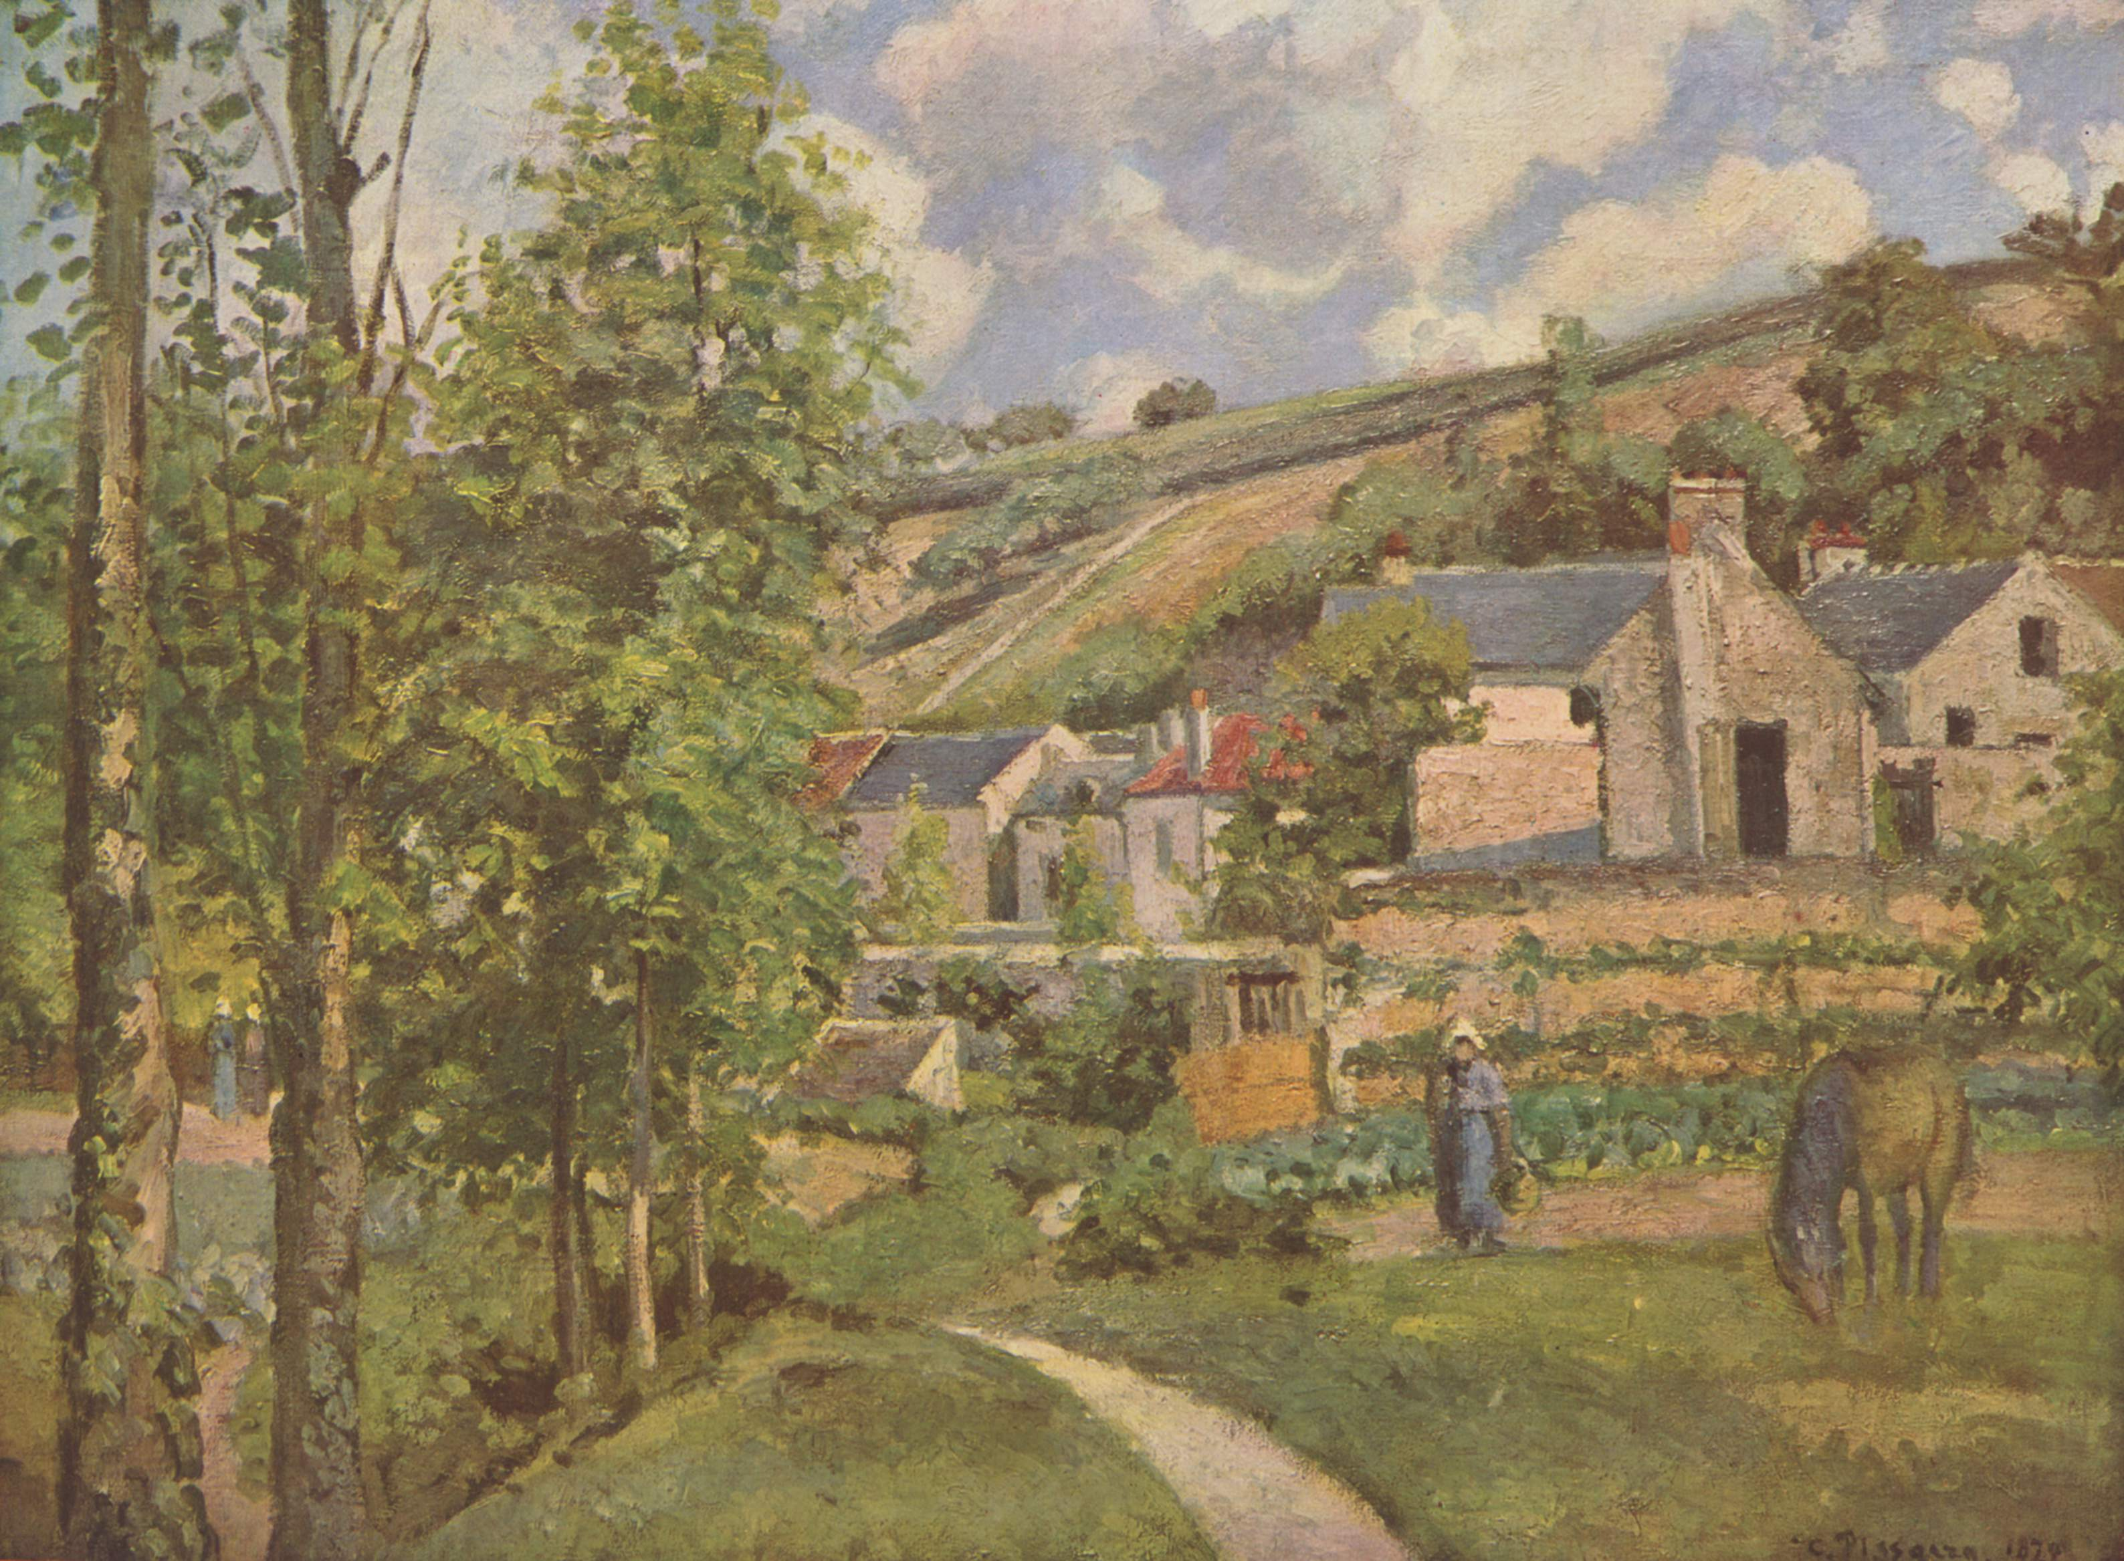
Σπίτια στην εξοχή, 1874, ελαιογραφία σε καμβά, 61 × 81 εκ., Sammlung Oskar Reinhart, Βίντερτουρ.

Slide 8
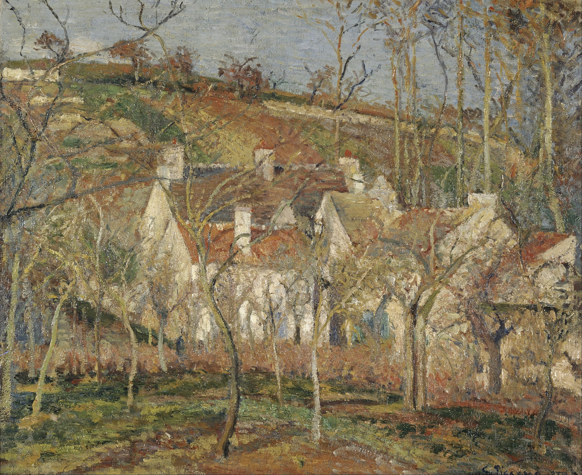
Οι κόκκινες στέγες στο χωριό, χειμώνας, 1877, ελαιογραφία
σε καμβά, 53 × 64 εκ., Μουσείο Ορσέ, Παρίσι.

Slide 9
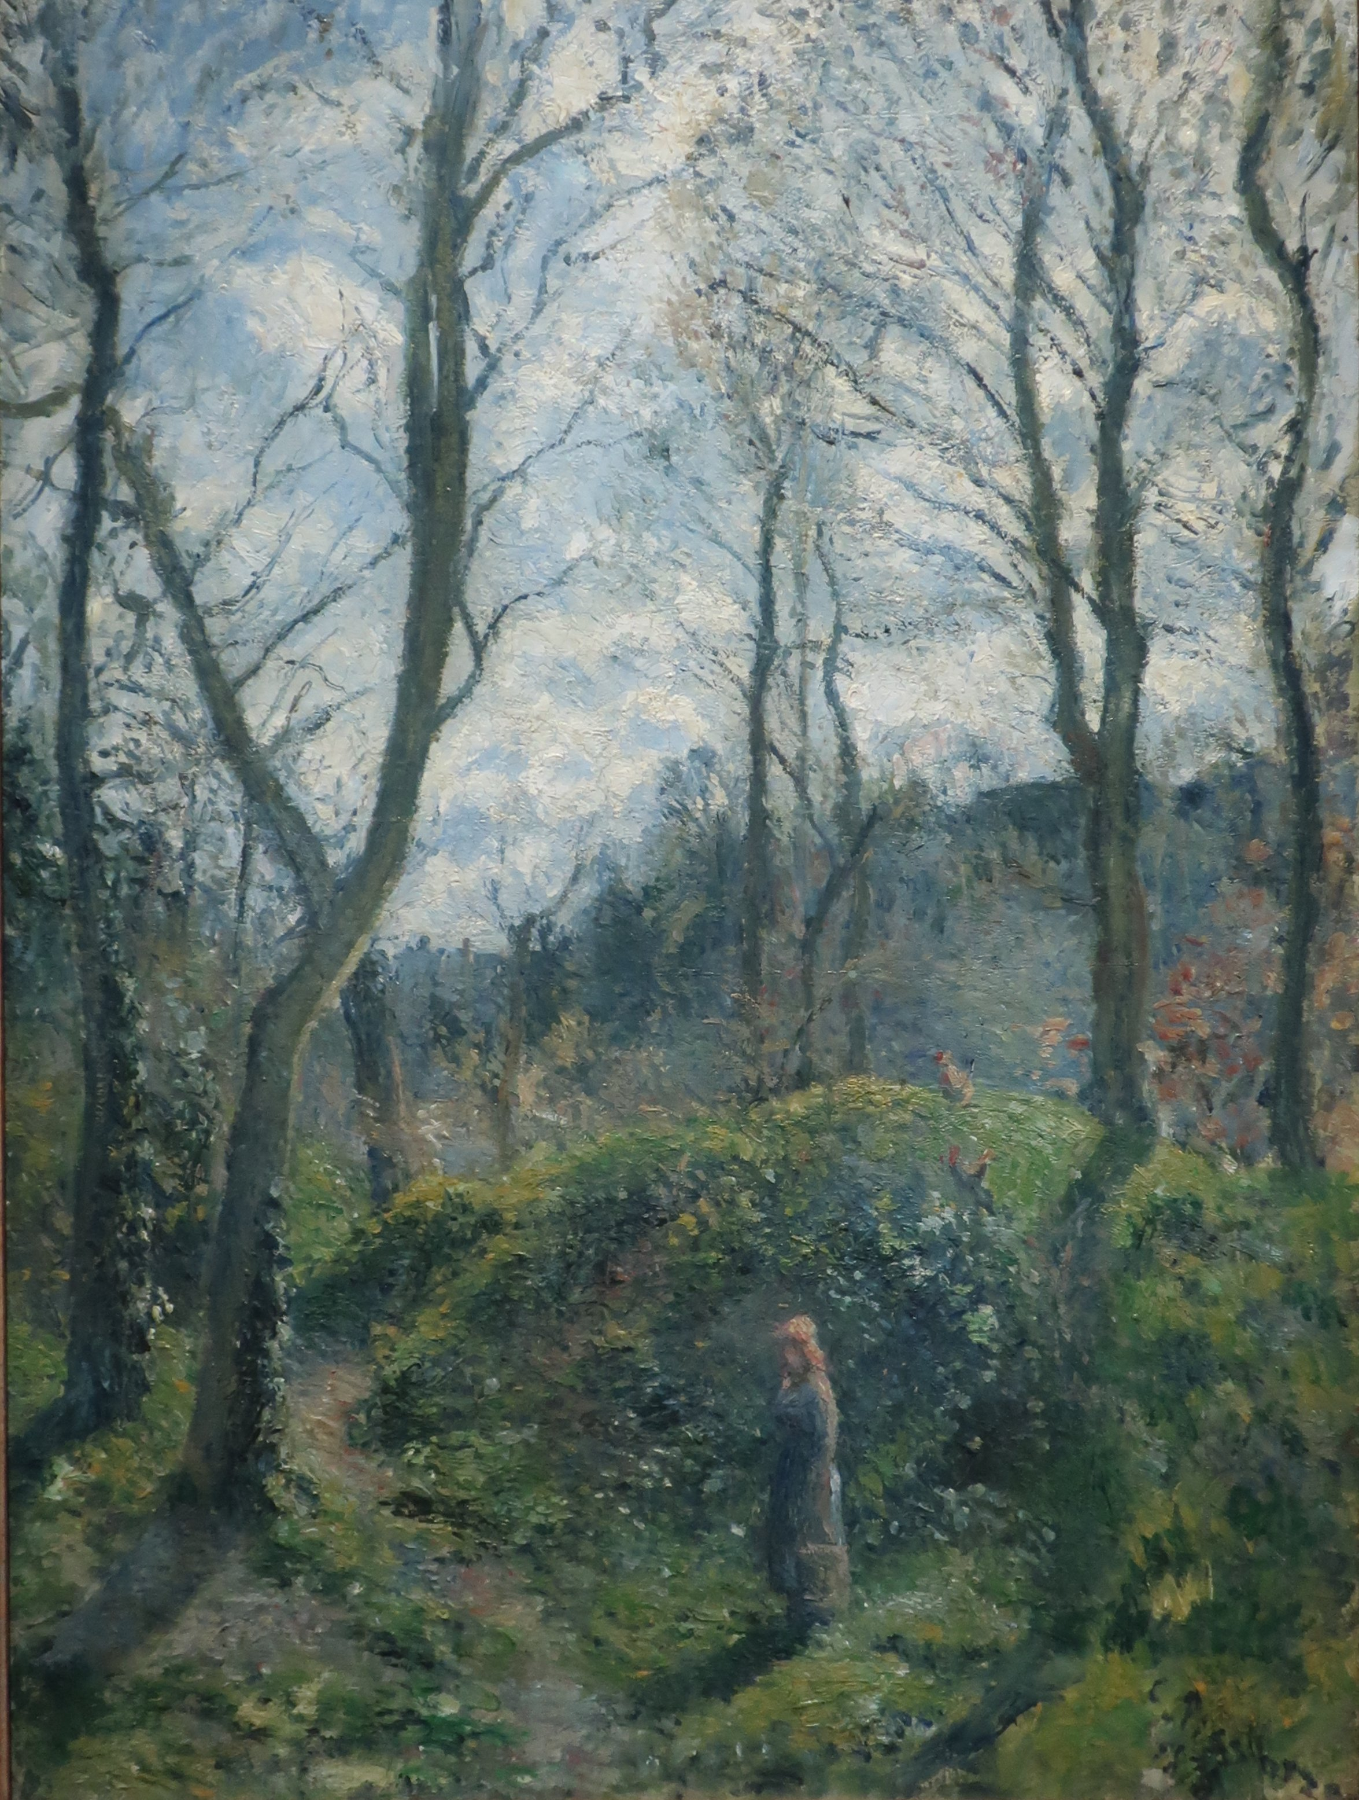
Στο δάσος, 1878, ελαιογραφία σε καμβά, 73 × 54 εκ.,
Ny Carlsberg Glyptotek, Κοπεγχάγη.

Slide 10
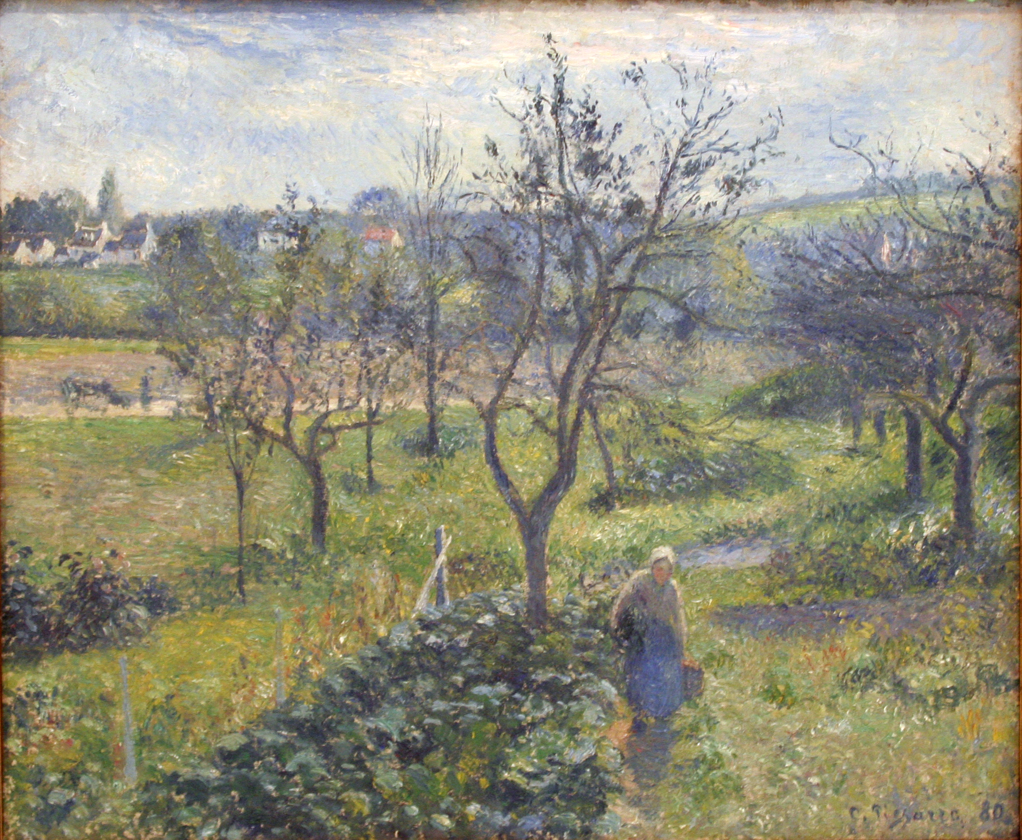
Κήπος στο Valhermeil, 1880, ελαιογραφία σε καμβά, 54 × 65 εκ., Εθνικό Μουσείο, Πράγα.

Slide 11
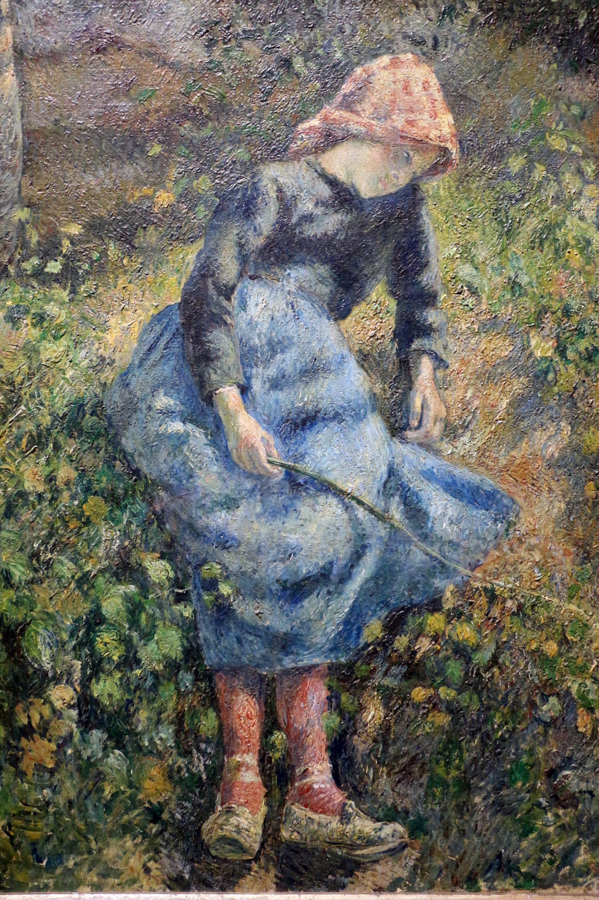
Η βοσκοπούλα, 1881, ελαιογραφία σε καμβά, 81 × 64 εκ.,
Μουσείο Ορσέ, Παρίσι.

Slide 12
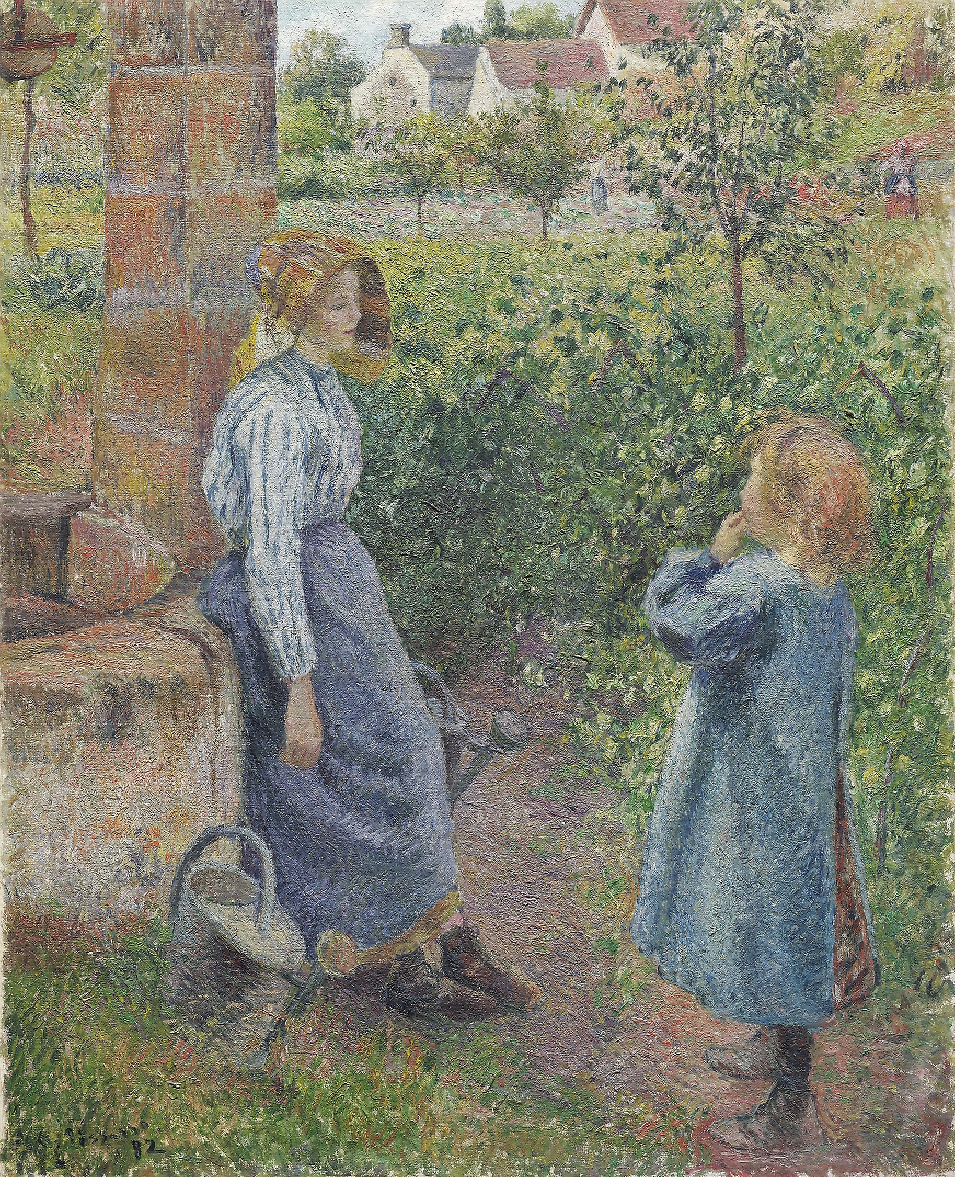
Γυναίκα και παιδί στο πηγάδι, 1882, ελαιογραφία σε καμβά, 81 × 66 εκ., Ινστιτούτο Τέχνης, Σικάγο.

Slide 13
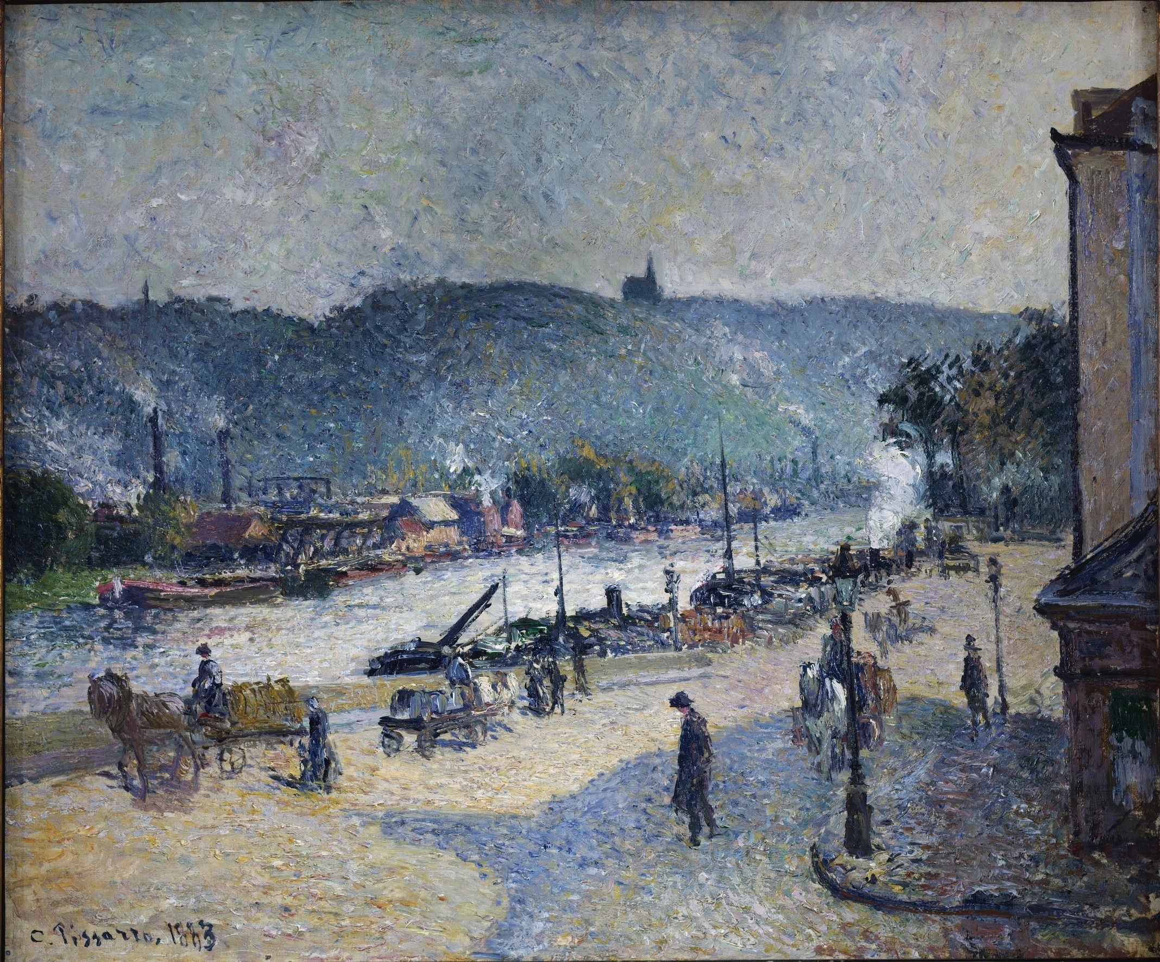
Προκυμαίες της Ρουέν, 1883, ελαιογραφία σε καμβά, 46 × 55 εκ., Πινακοθήκη Courtauld, Λονδίνο.

Slide 14
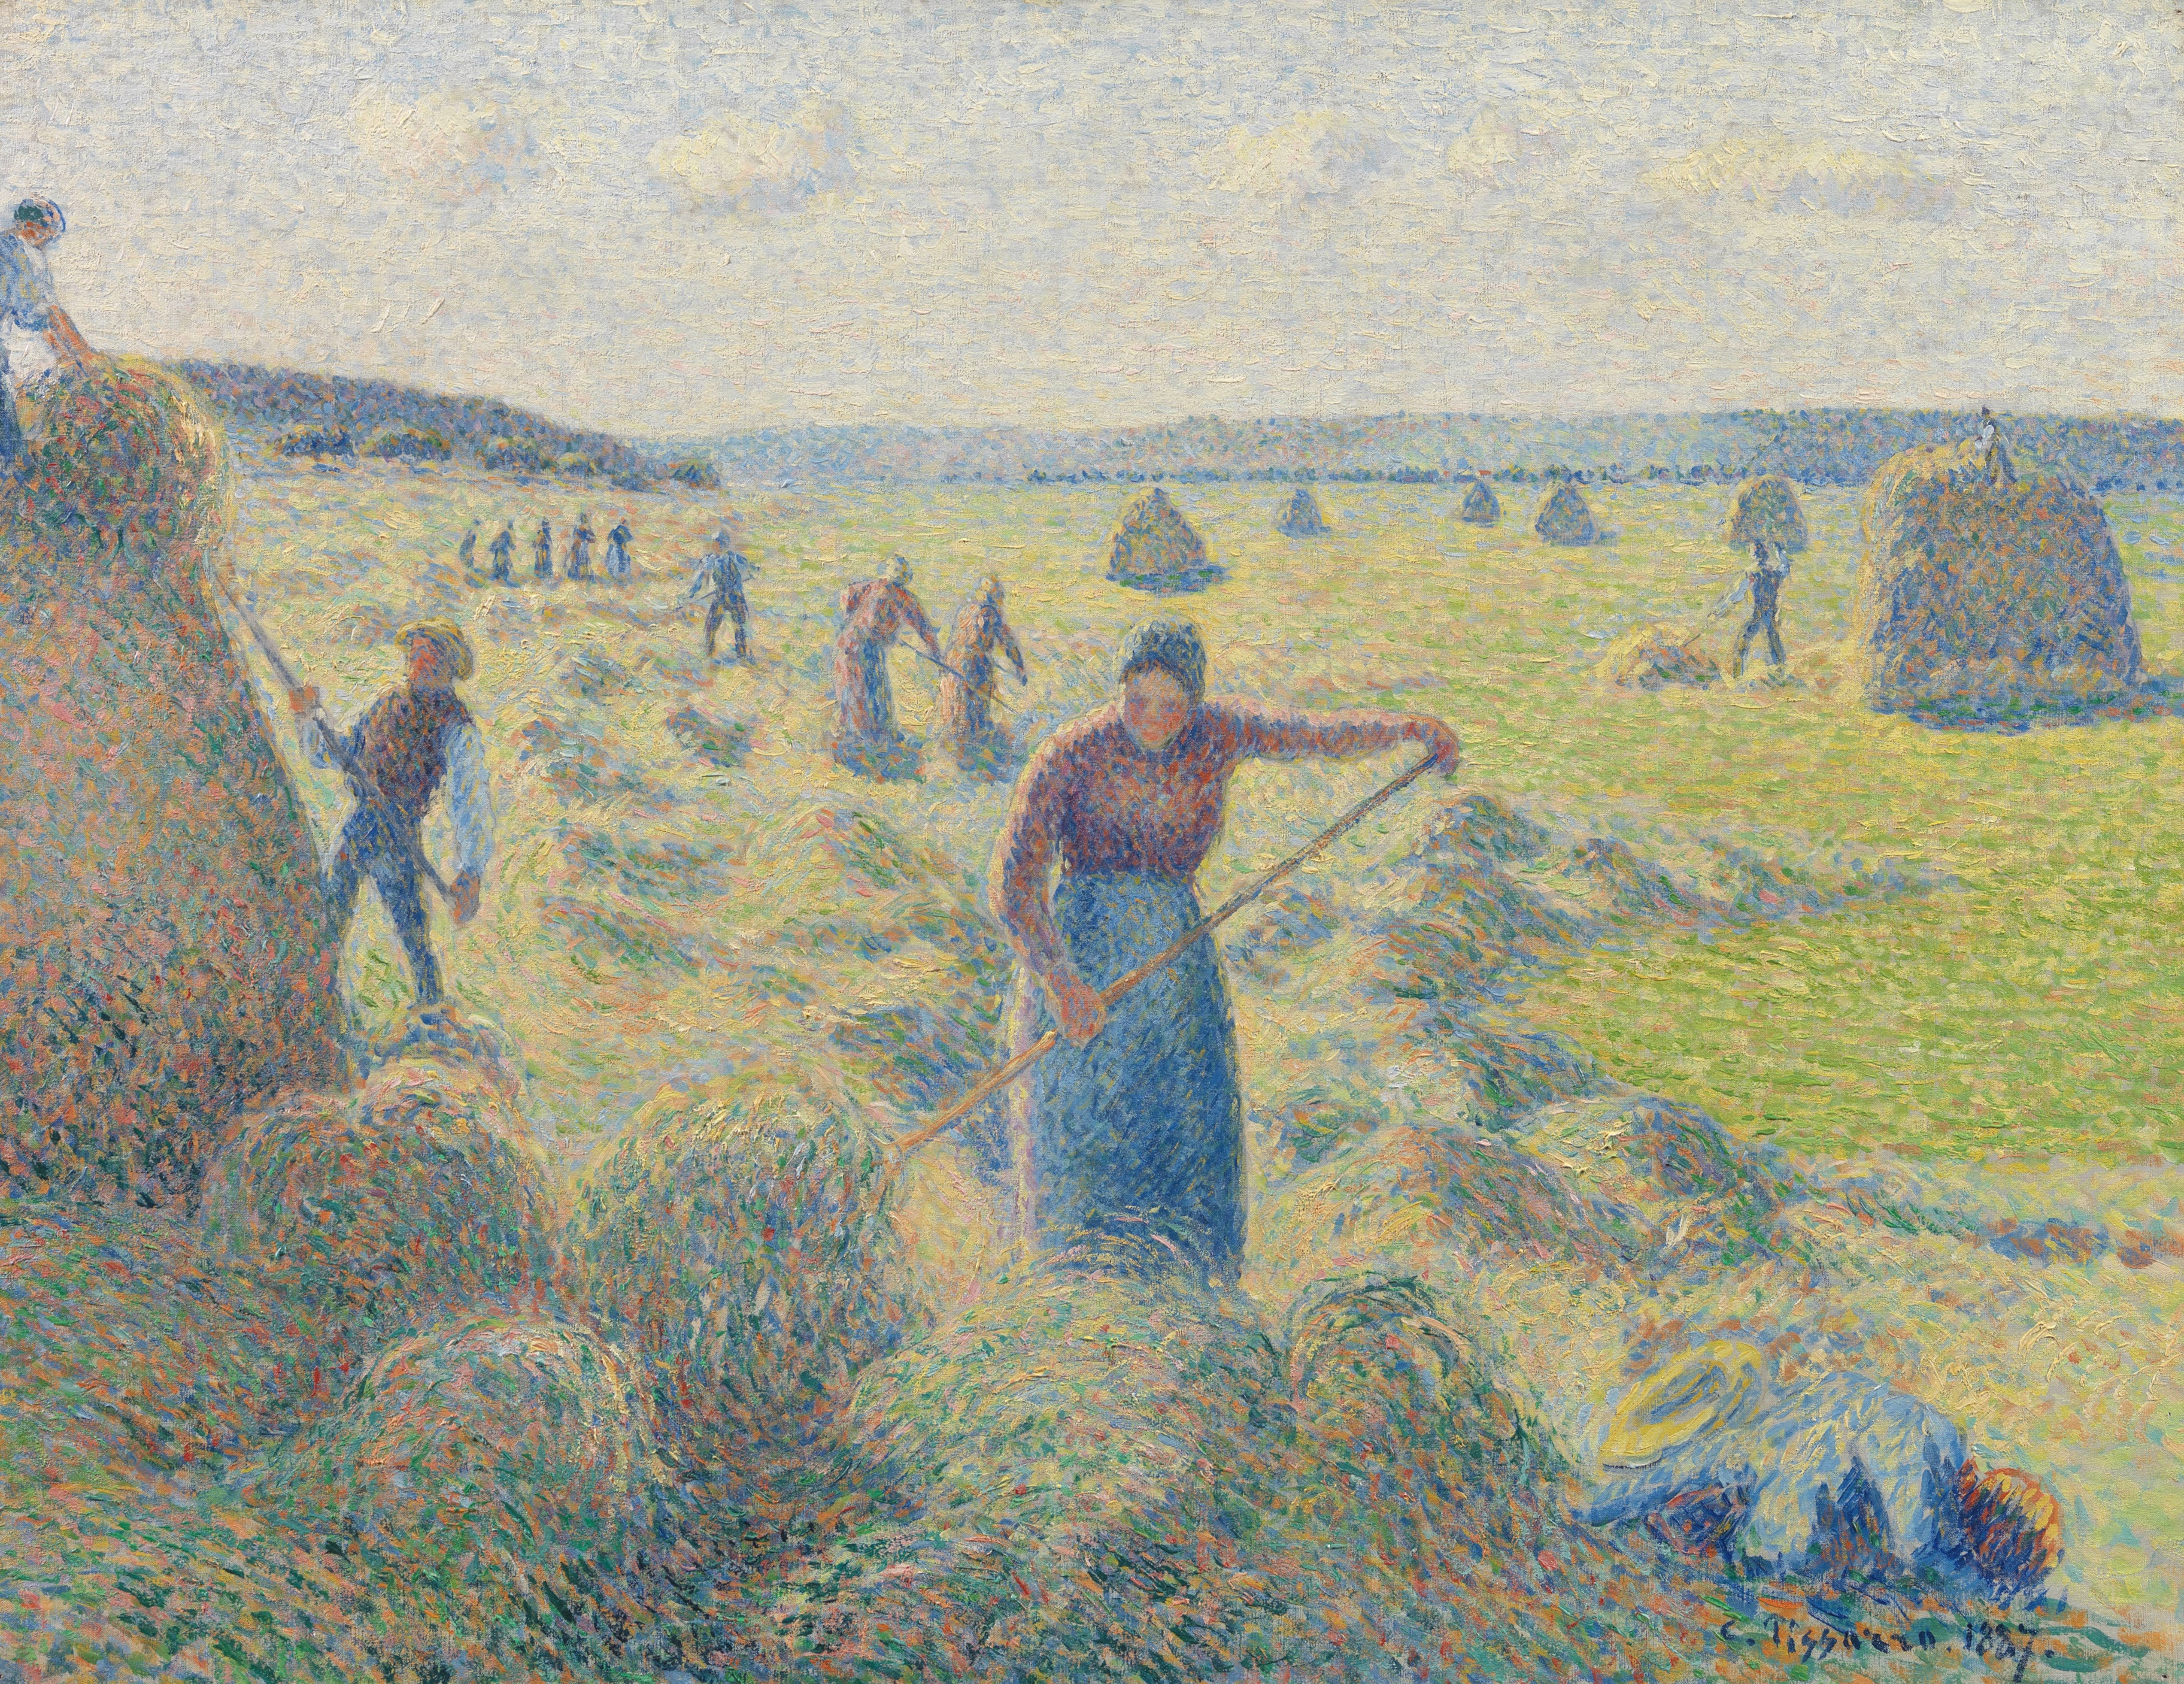
Μαζεύοντας τα στάχυα, 1887, ελαιογραφία σε καμβά, 50 × 66 εκ., Μουσείο Βαν Γκογκ, Άμστερνταμ.

Slide 15
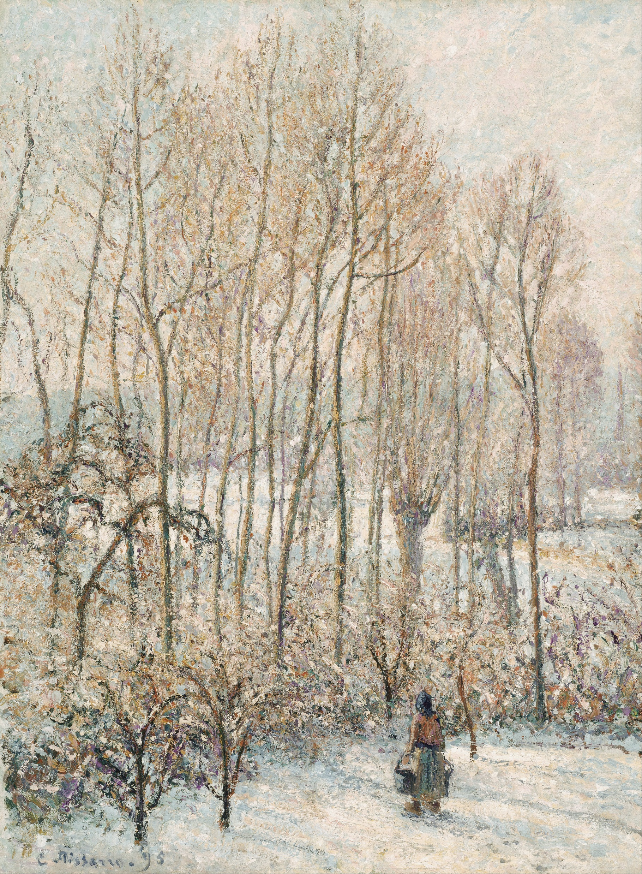
Πρωινό με ήλιο στο χιόνι, Eragny-sur-Epte, 1895, ελαιογραφία σε καμβά, 82 × 61 εκ., Μουσείο Καλών Τεχνών, Βοστώνη.

Slide 16
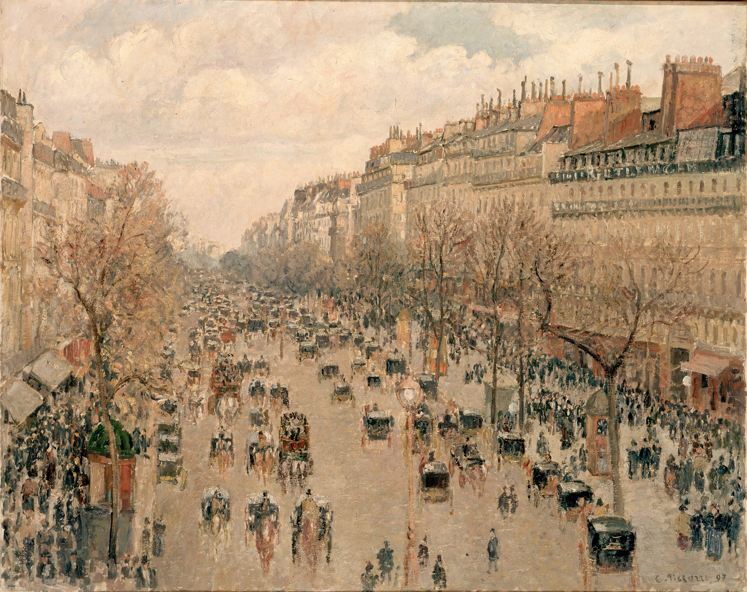
Η λεωφόρος της Μονμάρτρης, 1897, ελαιογραφία σε καμβά, 74 × 92 εκ., Ερμιτάζ, Αγία Πετρούπολη.

Slide 17
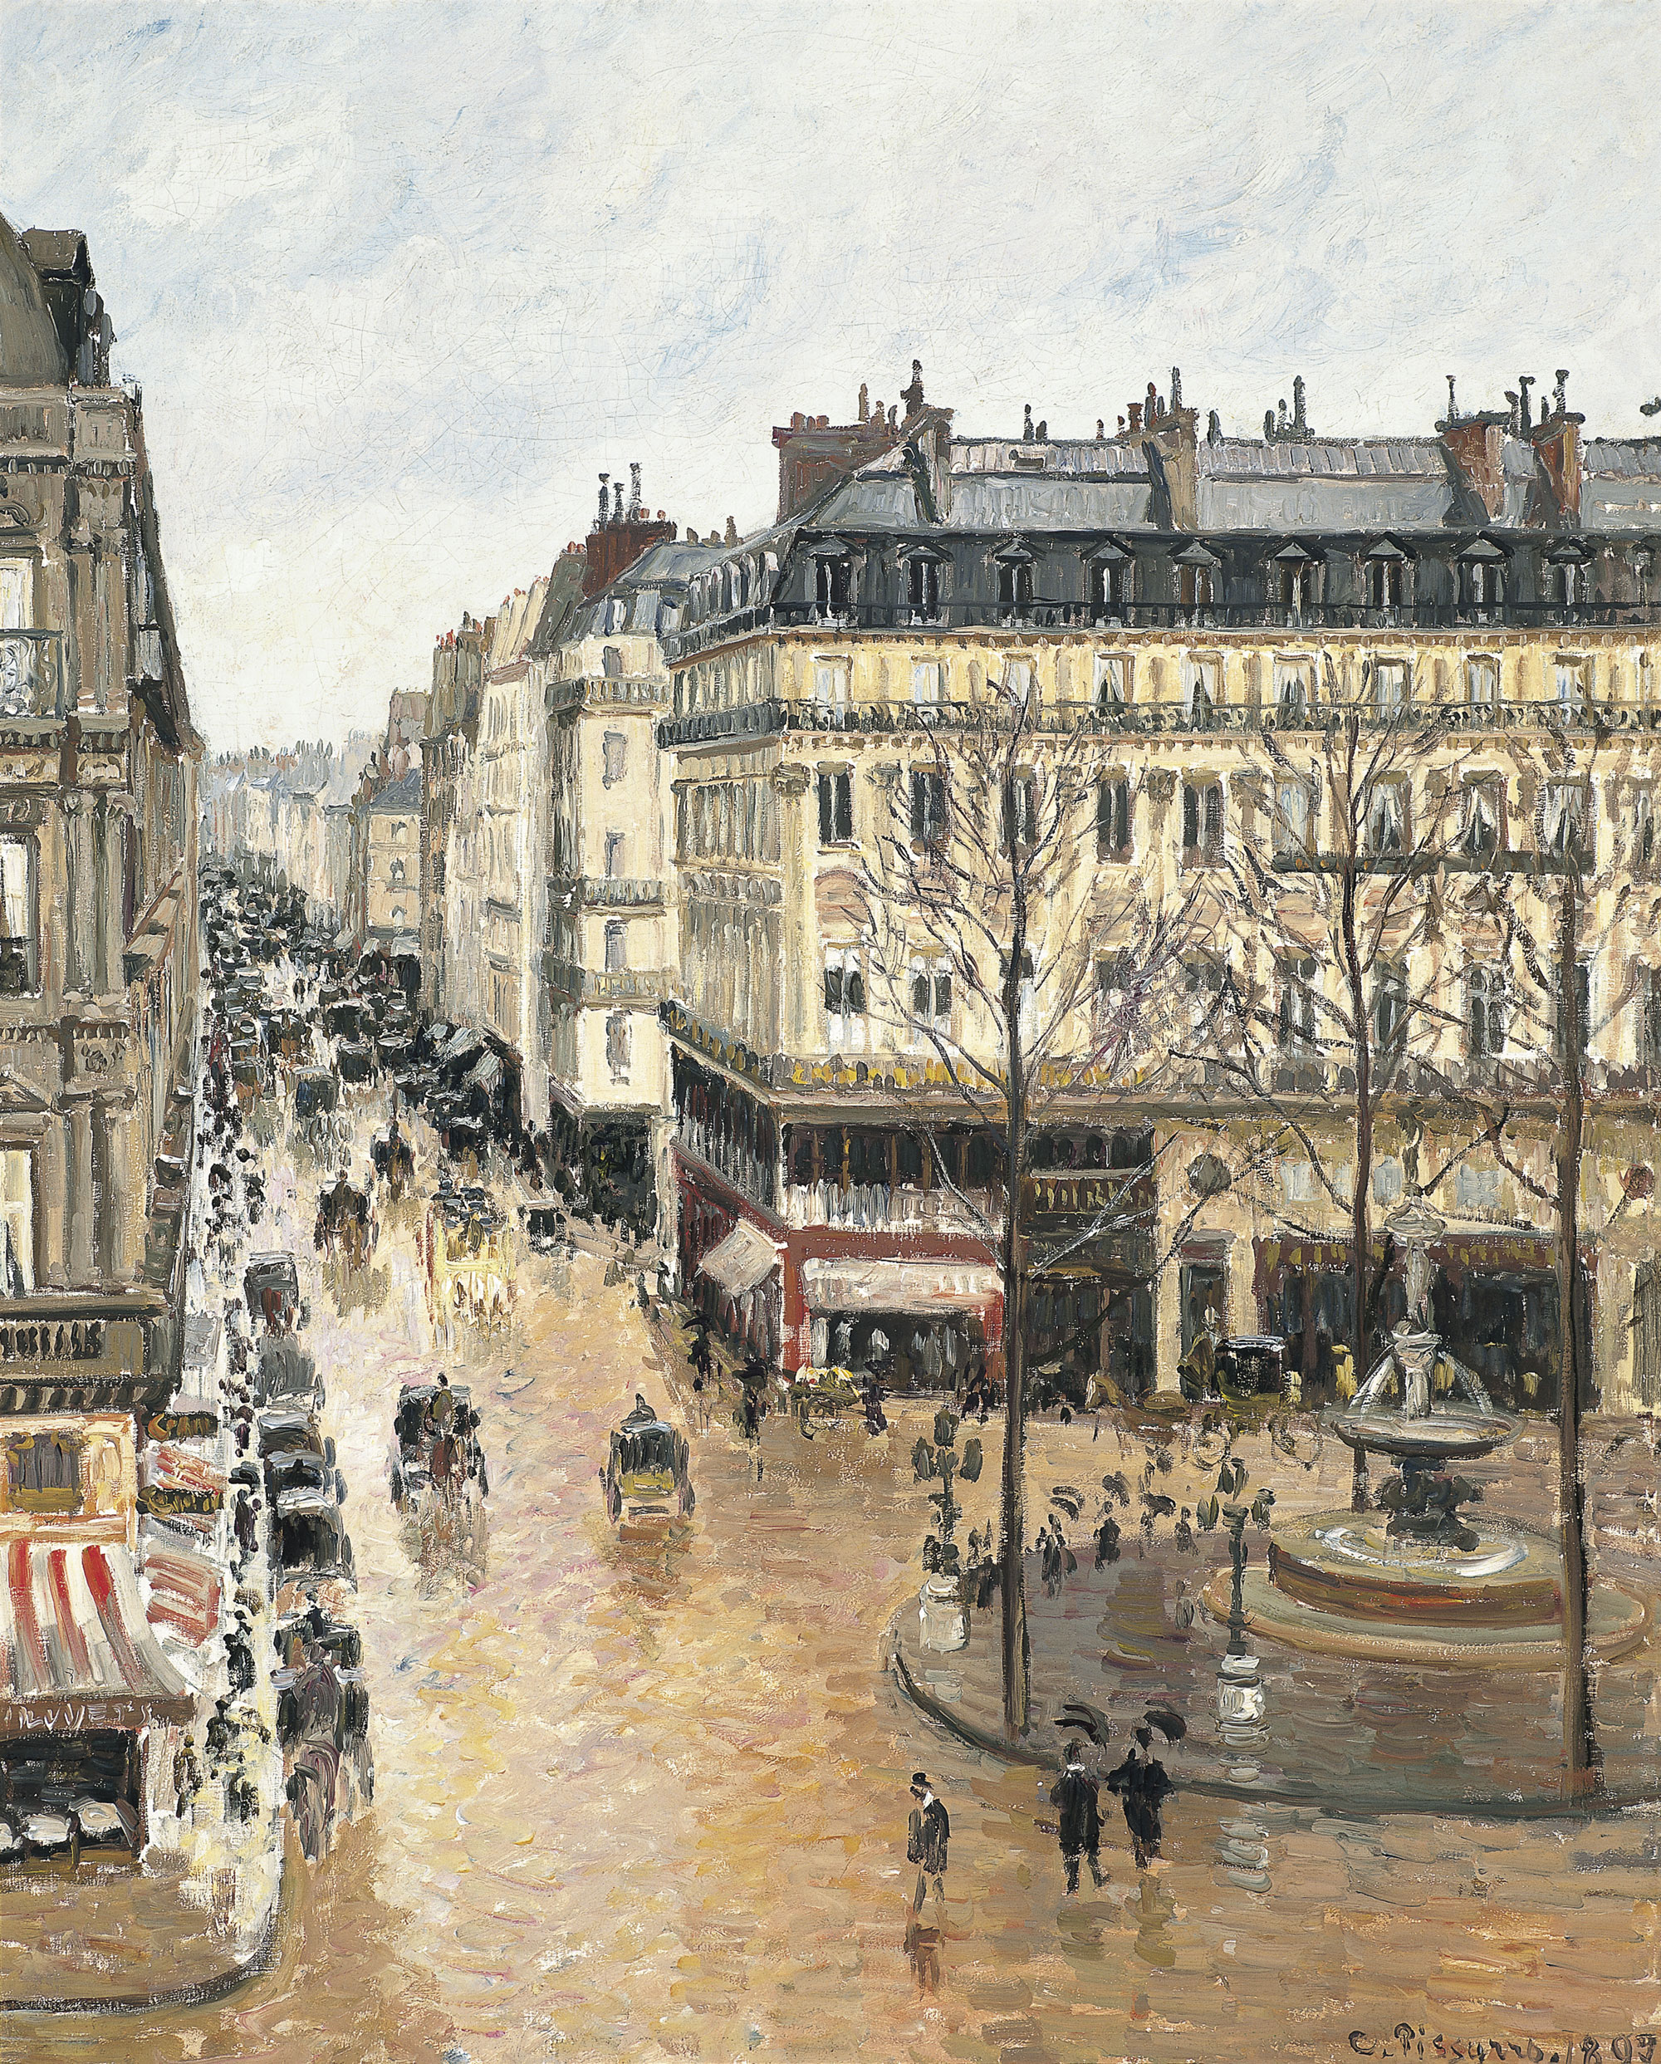
Η οδός Saint-Honoré το απόγευμα με βροχή, 1897, ελαιογραφία σε καμβά, 81 × 65 εκ., Museo Thyssen-Bornemisza, Μαδρίτη.

Slide 18
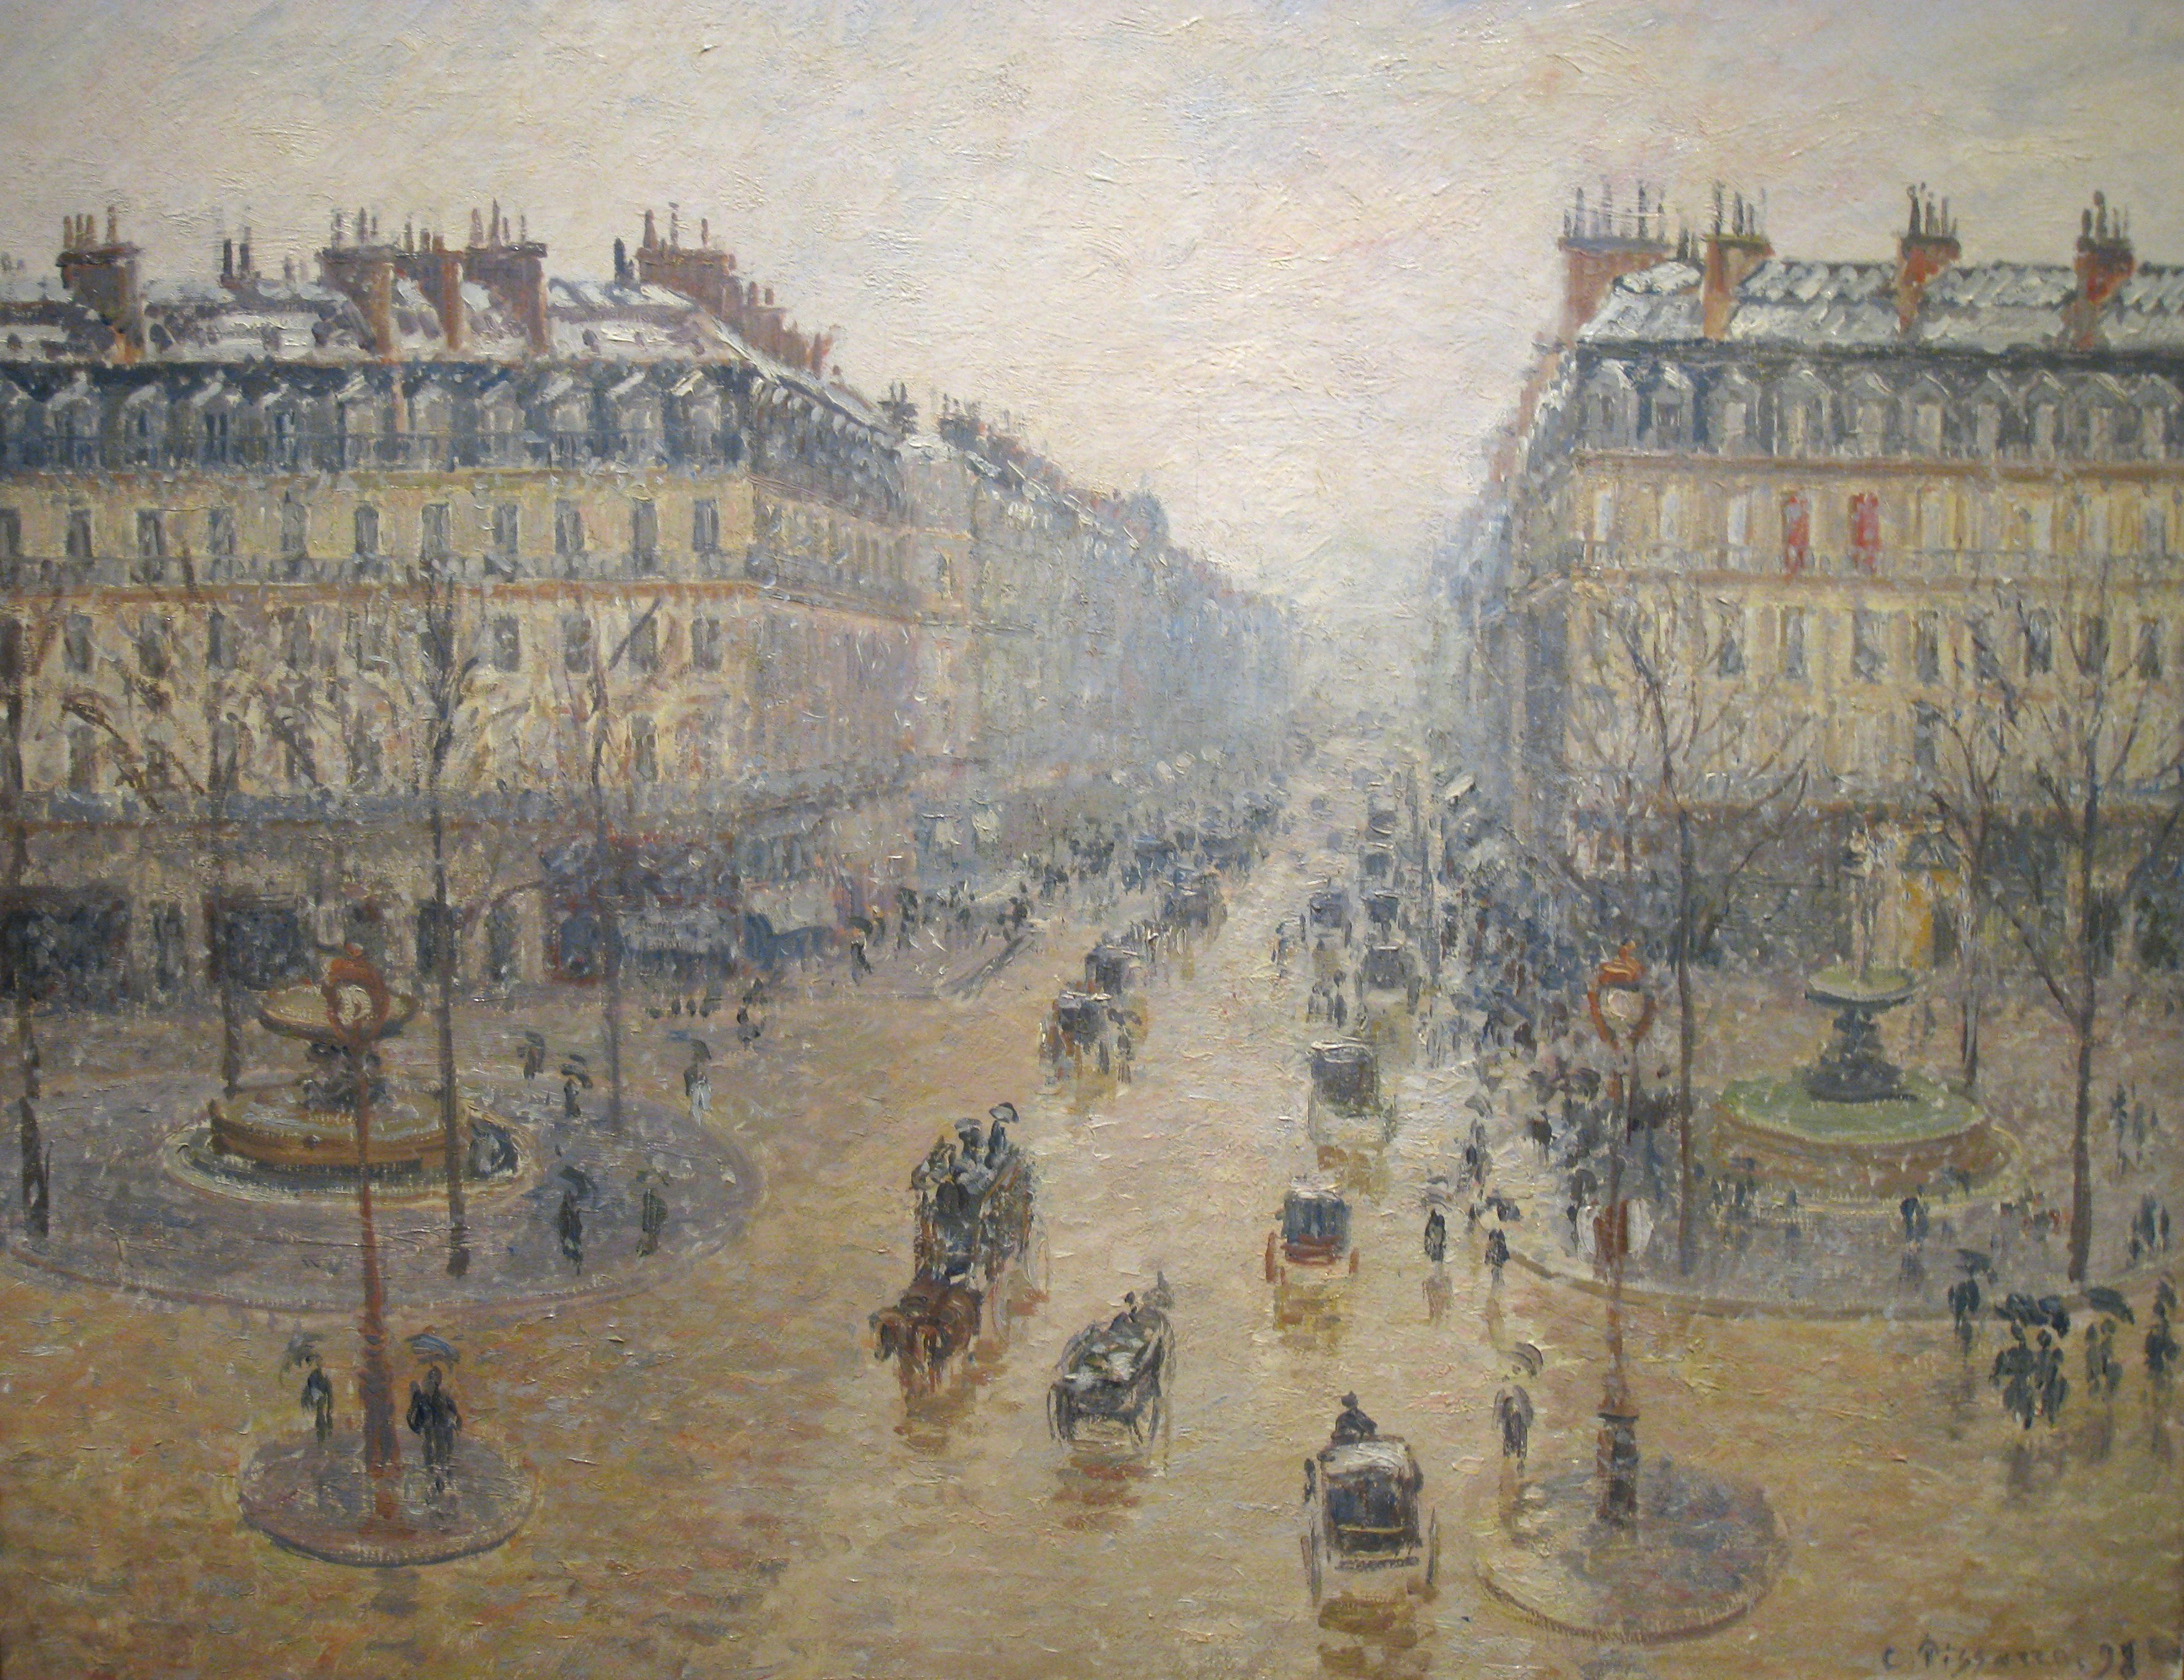
Η λεωφόρος της Όπέρας με πρωινό χιόνι, 1898, ελαιογραφία σε καμβά, 65 × 82 εκ., Μουσείο Πούσκιν, Μόσχα.

Slide 19
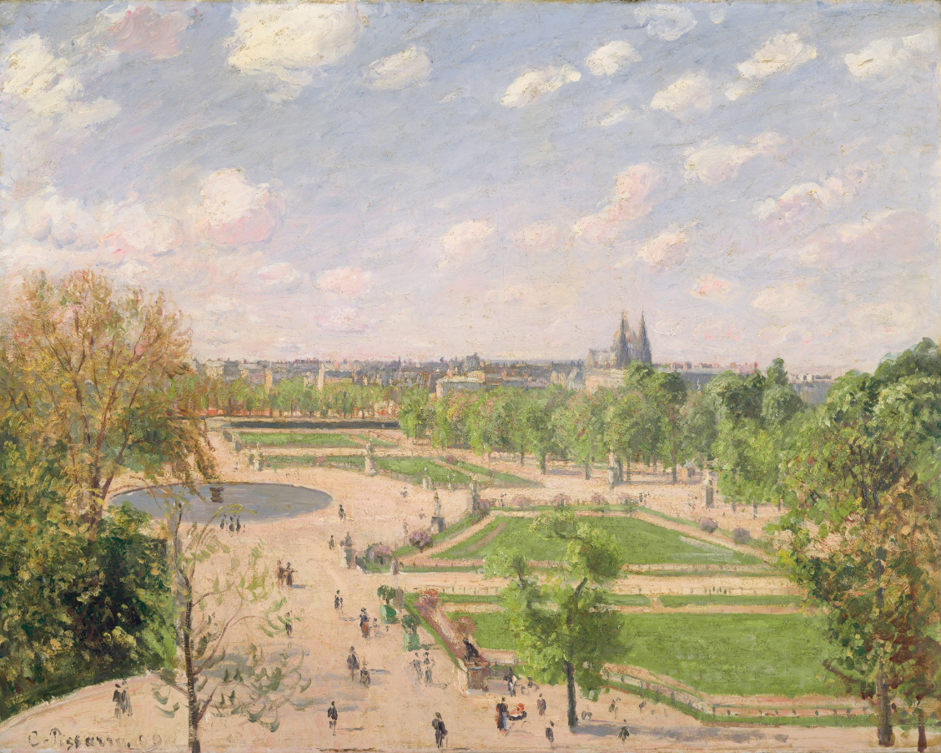
Ο κήπος του Κεραμεικού ένα ανοιξιάτικο πρωινό, 1899, ελαιογραφία σε καμβά, 73 × 92 εκ., Μητροπολιτικό Μουσείο, Νέα Υόρκη.

Slide 20
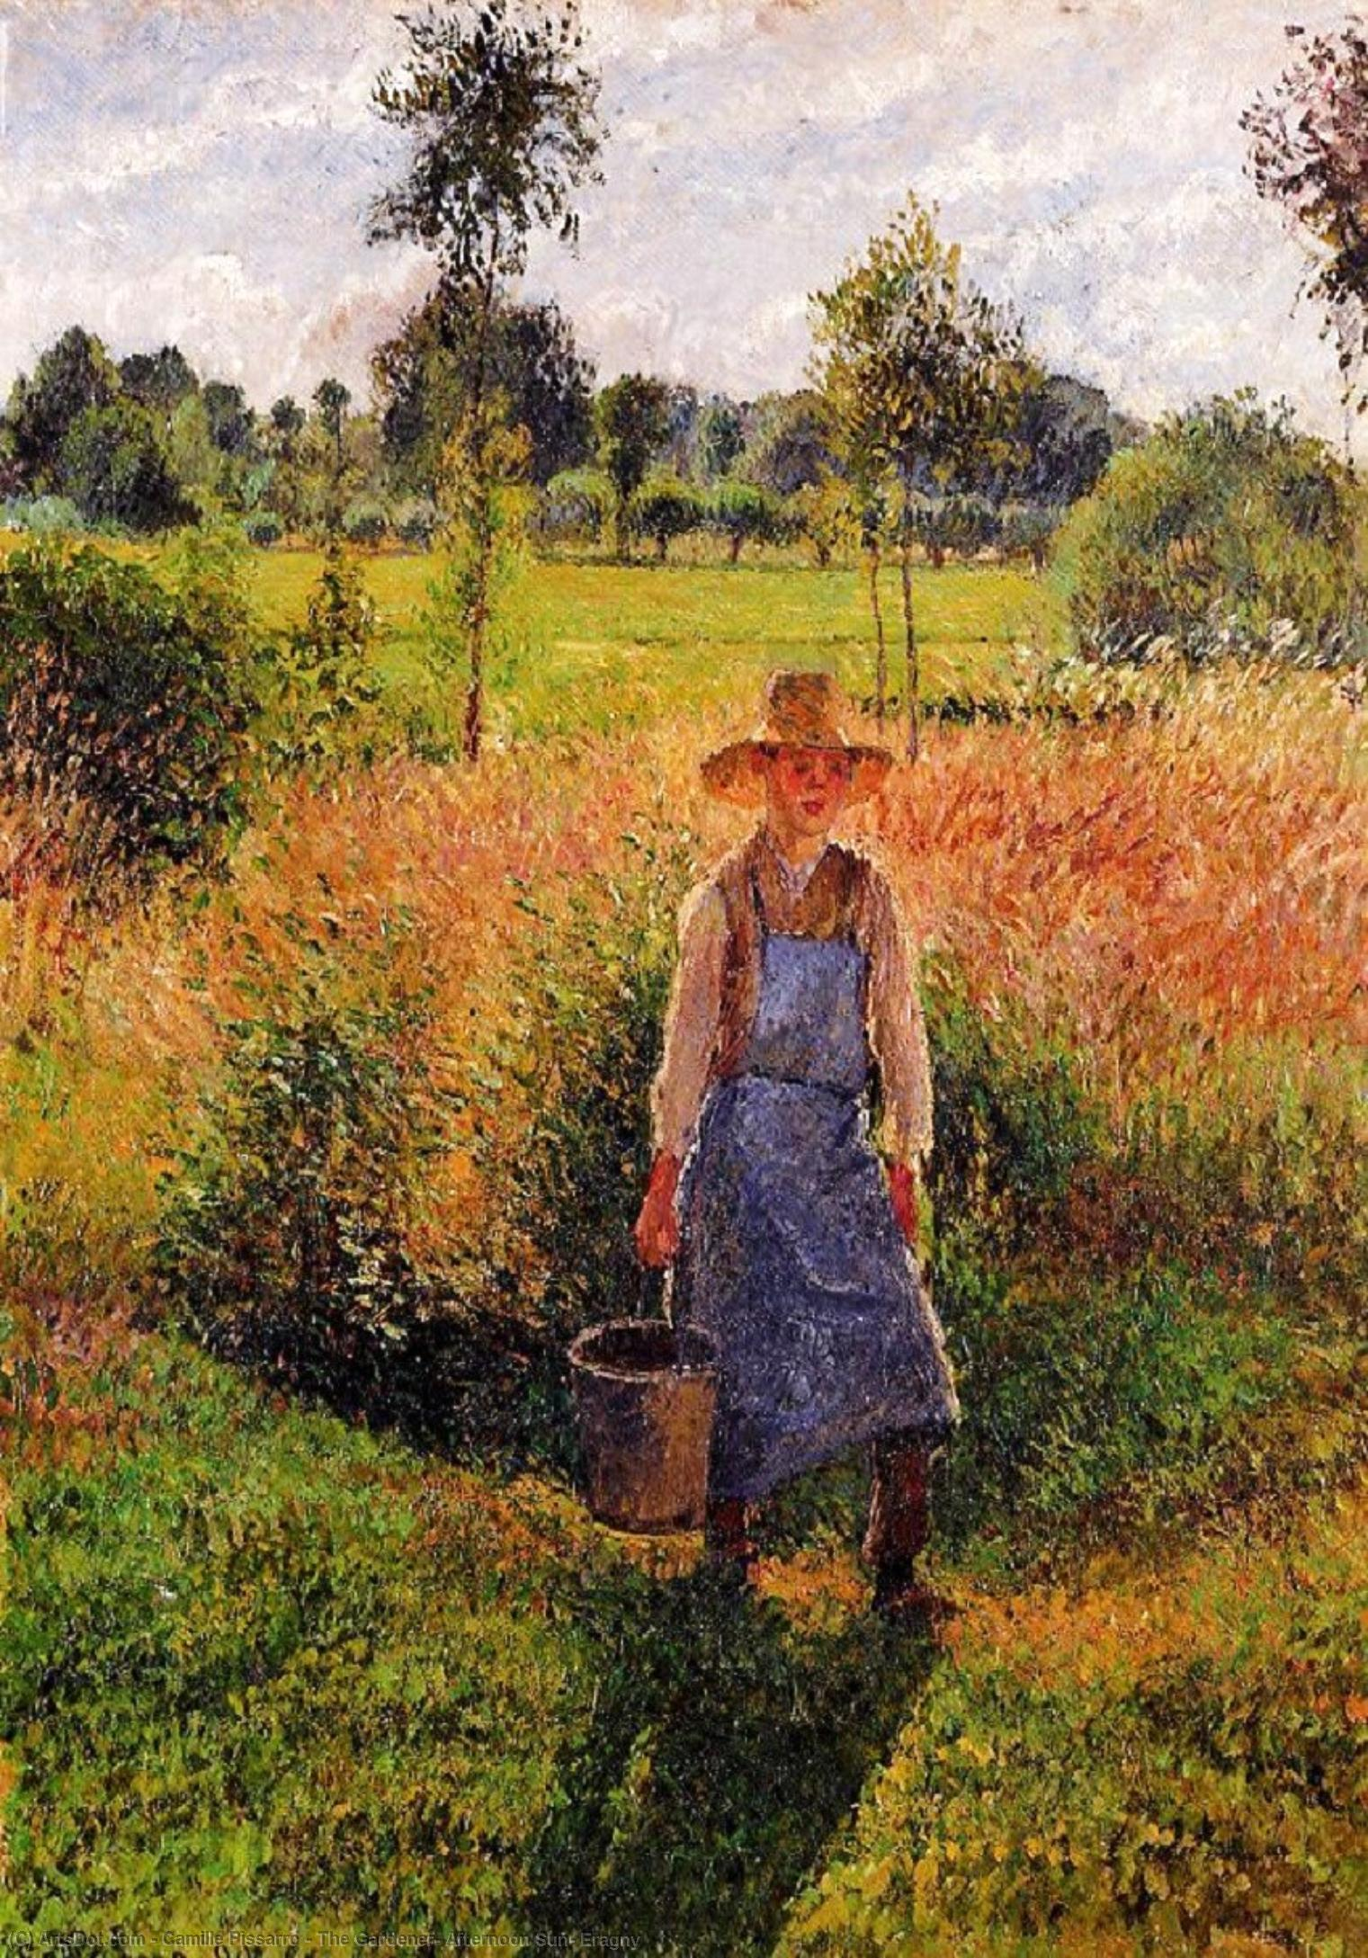
Ο κηπουρός, 1899, ελαιογραφία σε καμβά, 92 × 65 εκ.,
Staatsgalerie, Στουτγκάρδη.

Slide 21
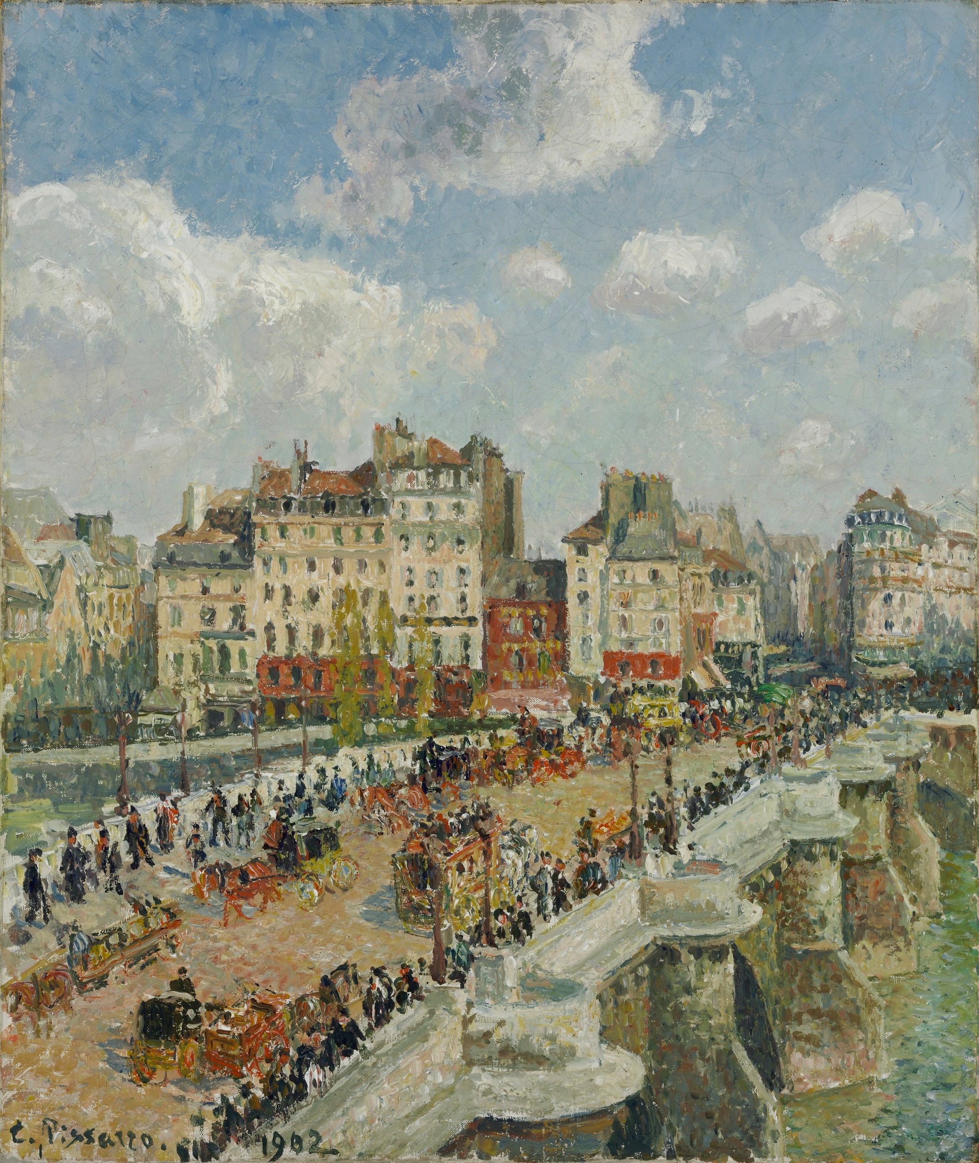
Pont-Neuf, 1902, ελαιογραφία σε καμβά, 55 × 46 εκ.,
Μουσείο Καλών Τεχνών, Βουδαπέστη.

